Slide 1

UML

Slide 2
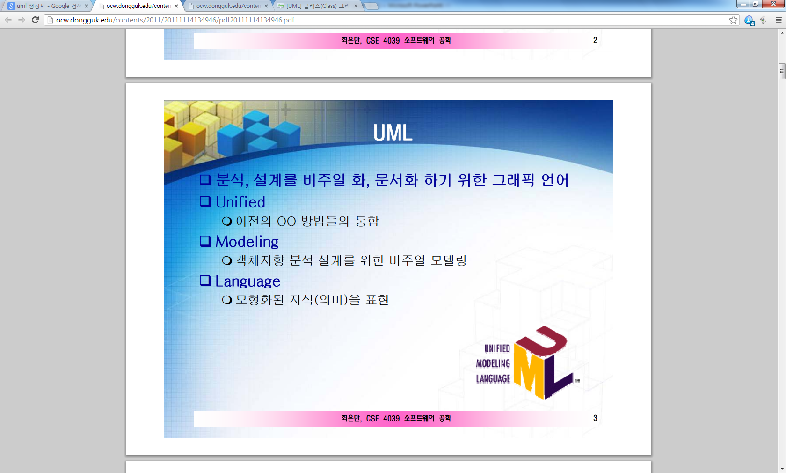
1.UML

Slide 3
1.UML
UML
시스템에 대한 지식을 찾고 표현하기 위한 언어
시스템을 개발하기 위한 탐구 도구
비주얼 모델링 도구
근거가 잘 정리된 가이드 라인
분석, 설계 작업의 마일스톤
실용적 표준
비주얼 프로그래밍 언어나 데이터베이스 표현도구 아님
개발 프로세스나 품질 보증 방안이 아님

Slide 4
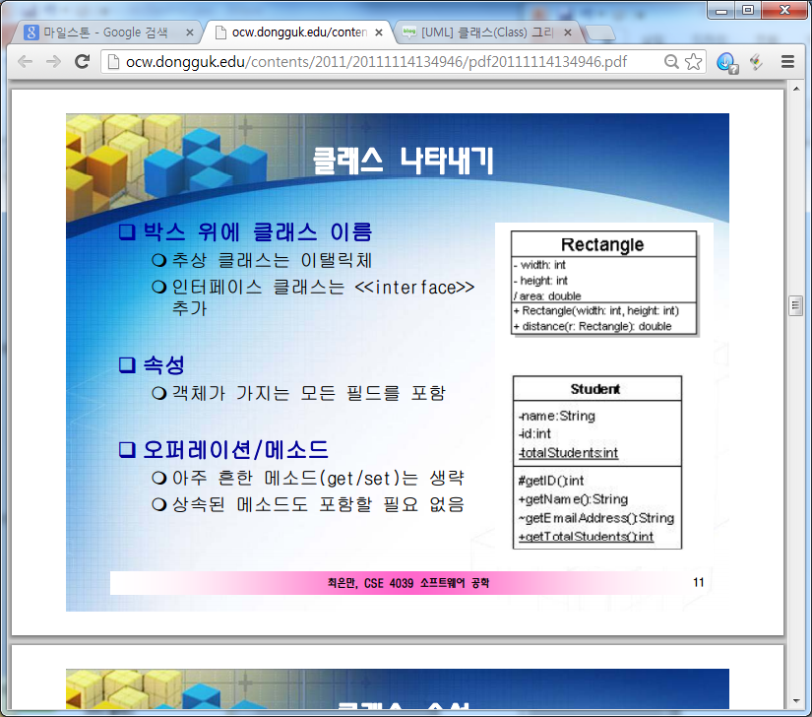
1.UML

Slide 5
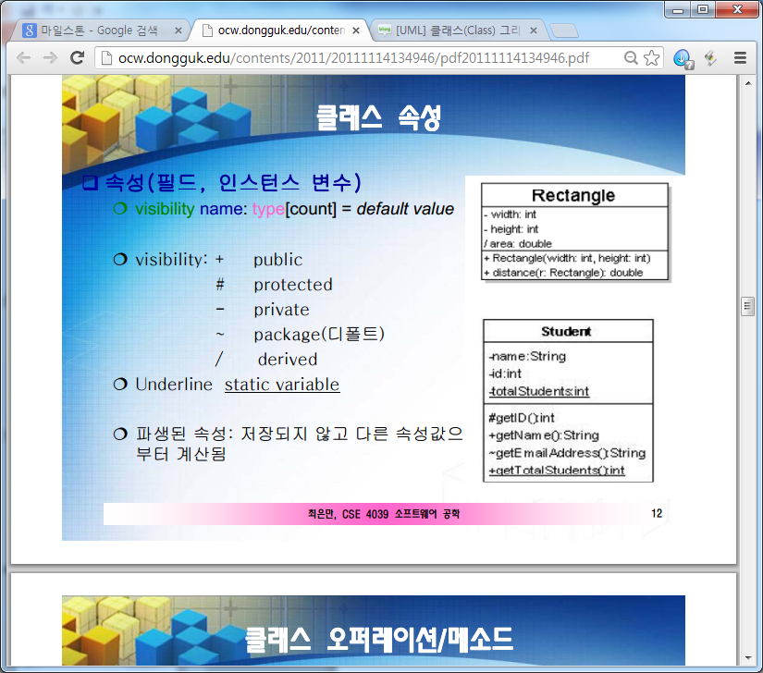
1.UML

Slide 6
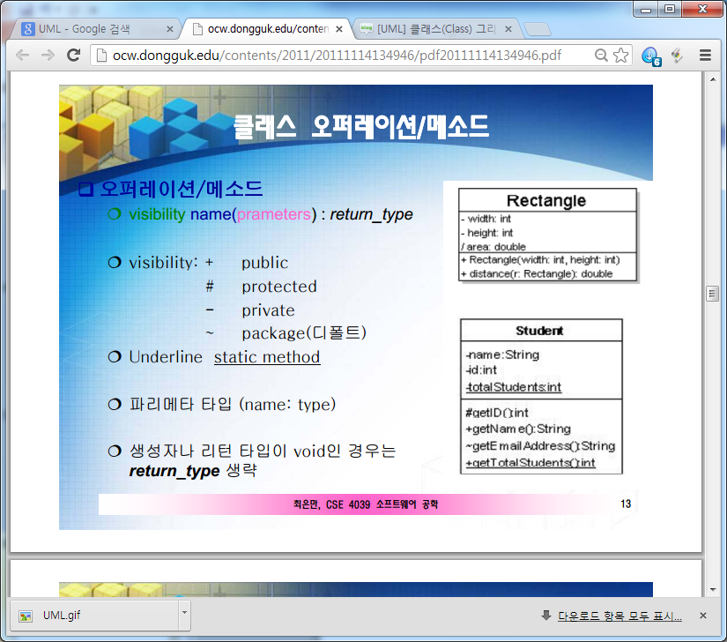
1.UML

Slide 7
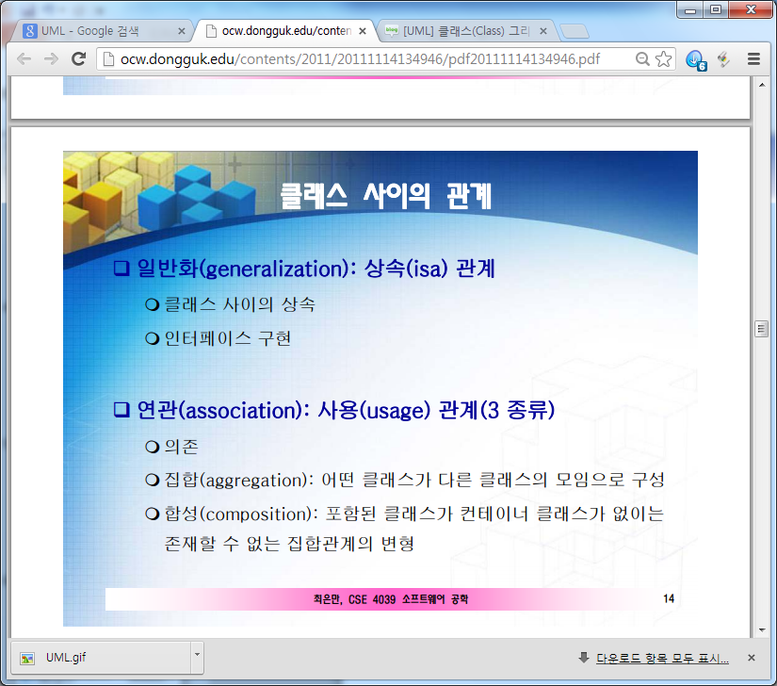
1.UML

Slide 8
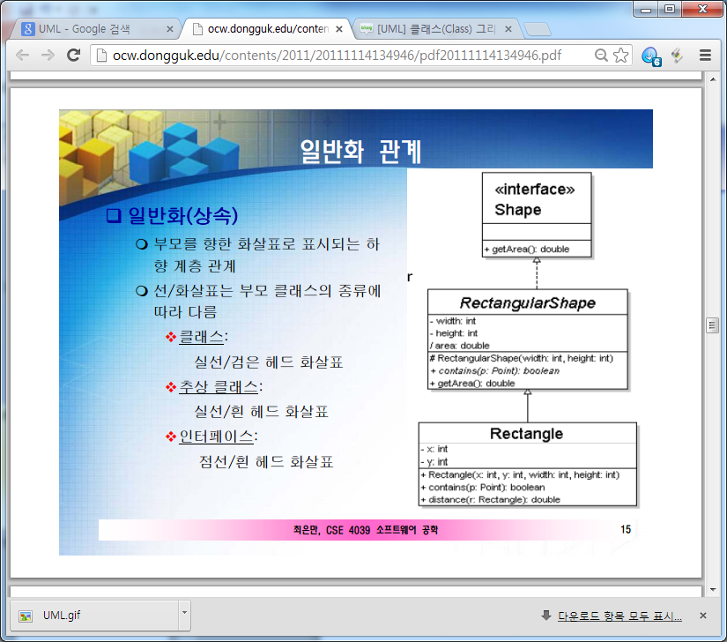
1.UML

Slide 9
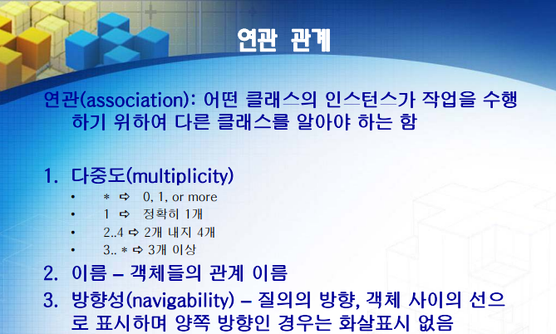
1.UML

Slide 10
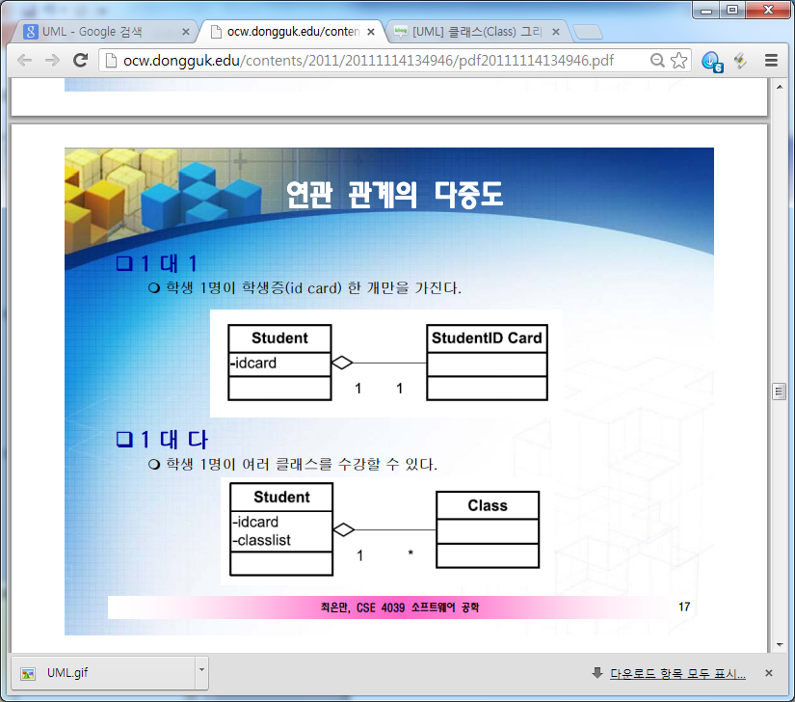
1.UML

Slide 11
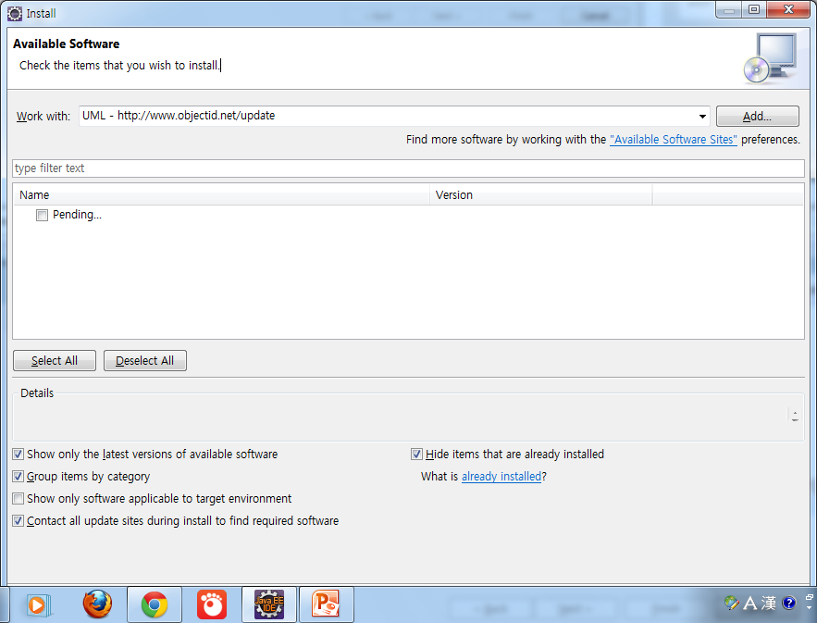
2.Eclipse Class Diagram
Plug in 설치
http://www.objectaid.com/update/current

Slide 12
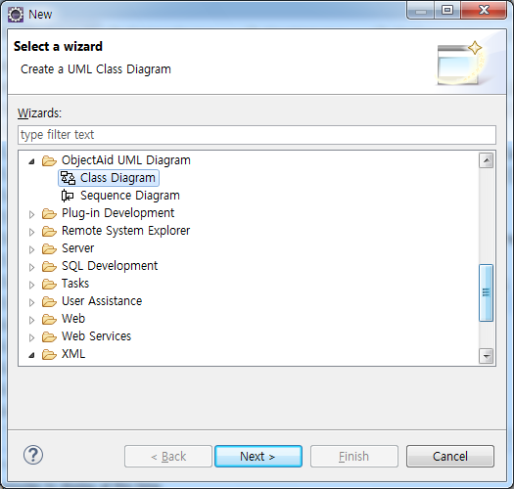
2.Eclipse Class Diagram
Digram 만들기
File > New > Others > ObjectAid UML Diagram > Class Diagram

Slide 13
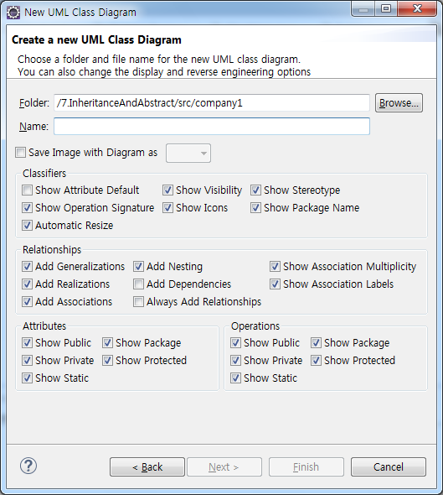
2.Eclipse Class Diagram
Digram 만들기
파일명과 이미지 저장 여부 설정

Slide 14
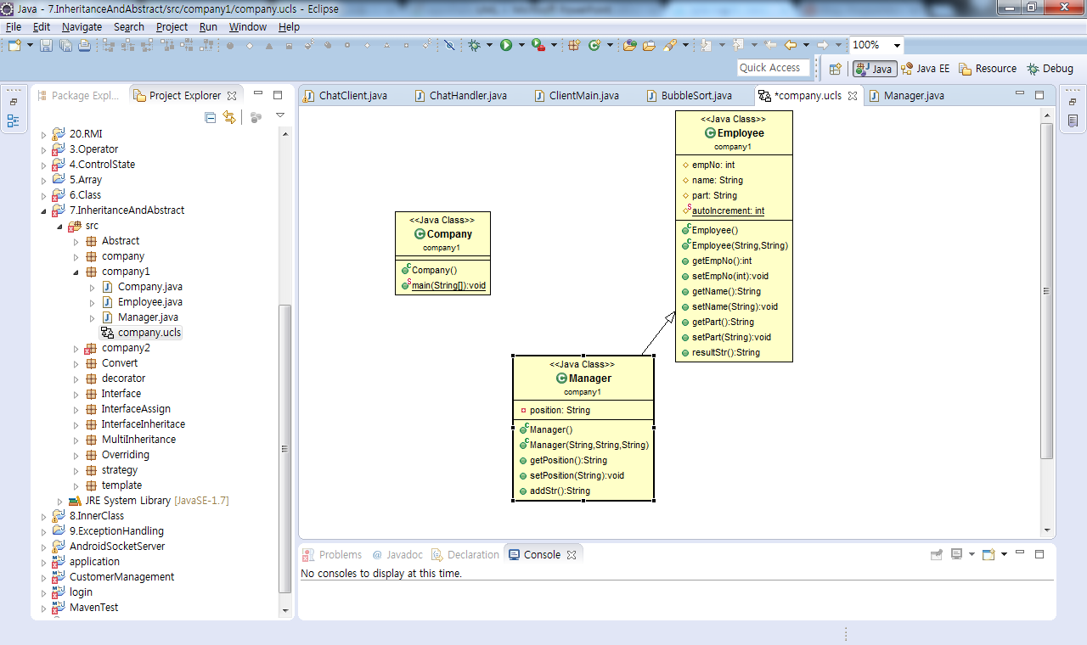
2.Eclipse Class Diagram
Digram 만들기
다이어그램에 포함시킬 인터페이스와 클래스 파일을 Drag and Drop

Slide 15
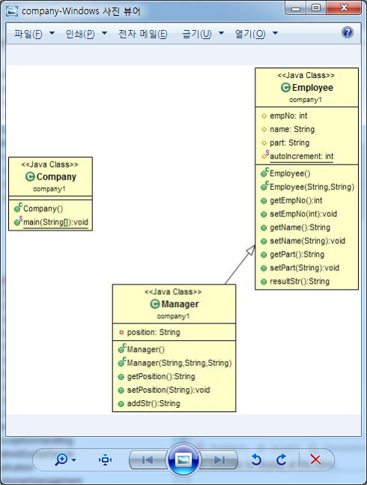
2.Eclipse Class Diagram
Digram 만들기
이미지로 저장하고자 하는 경우는 save as를 이용해서 이미지 파일의 확장자로 저장하면 됩니다.

